Slide 1
TRƯỜNG ĐẠI HỌC THỦY LỢI - PHÂN HIỆU | MÔN: QUẢN LÝ DỮ LIỆU LỚN
BÁO CÁO BÀI TẬP LỚN CUỐI KỲ
HỆ THỐNG THU THẬP VÀ PHÂN TÍCH DỮ LIỆU CHẤT LƯỢNG KHÔNG KHÍ TỪ API VÀ CẢM BIẾN IoT GIẢ LẬP
Pipeline 2: Airflow → Python Producer → Redpanda → ClickHouse → Grafana
SINH VIÊN THỰC HIỆN
LỚP & BỘ MÔN
1. Nguyễn Văn Phú Quang (2451267575)
Lớp: S27-66TTNT
2. Lê Quang Huy (2451267572)
Bộ môn: Công nghệ thông tin (2026)

Slide 2
PHẦN 1: ĐẶT VẤN ĐỀ
Bài toán & Lý do chọn đề tài
NỒNG ĐỘ PM2.5 TRUNG BÌNH NĂM CỦA VIỆT NAM:
1. Theo dõi biến động theo thời gian
Theo dõi PM2.5 theo thời gian và vị trí.
21 µg/m³ (WHO, 2023)
2. Kết hợp hai nguồn dữ liệu
Gấp 4 lần mức khuyến nghị 5 µg/m³ (WHO, 2021).
Open-Meteo API (mô hình) và 500 cảm biến giả lập.
3. Cảnh báo gần thời gian thực
Phân loại PM2.5 trong CSDL, làm mới mỗi 5 giây.

Slide 3



PHẦN 2: HAI NGUỒN VÀ PHẠM VI DỮ LIỆU
Mục tiêu và Phạm vi dữ liệu
1. Open-Meteo API
2. 500 Cảm biến IoT
3. Lược đồ & Nhãn PM2.5
•
Loại: Dữ liệu mô hình CAMS.
•
Loại: Dữ liệu giả lập tạo tải.
•
Quy mô: 505 vị trí, 18 thuộc tính.
•
Phạm vi: 5 đô thị trực thuộc TW.
•
Tần suất: ~100 bản tin/giây.
•
Nhãn aqi_status: Ngưỡng nội bộ (không phải VN_AQI).

Slide 4
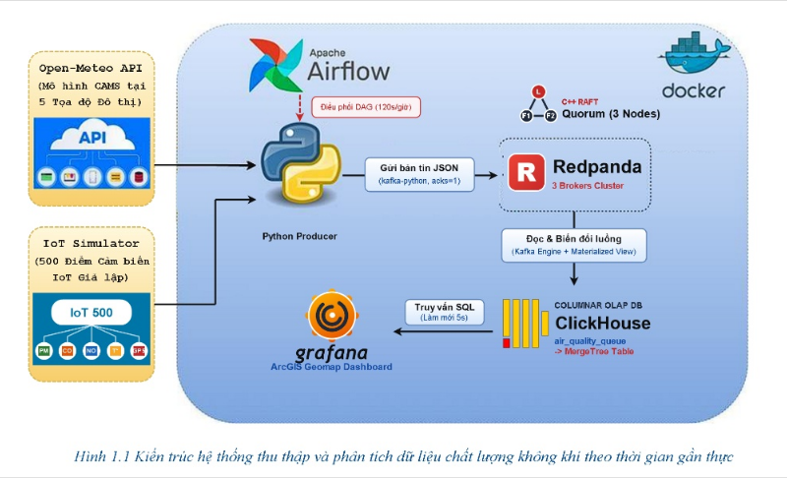
PHẦN 3: TỔNG QUAN HỆ THỐNG
Kiến trúc tổng thể Pipeline 2
1. Điều phối & Thu thập
Airflow kích hoạt Producer 120s/giờ.
2. Truyền tải & Xử lý
Redpanda (3 Brokers) → ClickHouse MV.
3. Lưu trữ & Hiển thị
Bảng MergeTree → Grafana (5s).

Slide 5
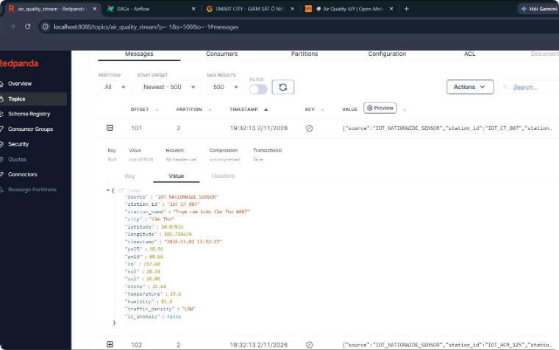

PHẦN 4: PRODUCER & REDPANDA CLUSTER
Thu thập và Truyền dữ liệu vào Redpanda
1. Chuẩn hóa JSON 17 trường
Tọa độ, thời gian, 6 chất ô nhiễm, khí tượng.
2. Cụm 3 Redpanda Brokers
Topic air_quality_stream: 3 phân vùng, RF = 3.
3. Cơ chế truyền tải
Đa luồng API, gom lô 32 KB (acks=1).
Hình 2.1: Redpanda Console (minh họa giao diện; mở demo cổng 8088 khi xem chi tiết)

Slide 6

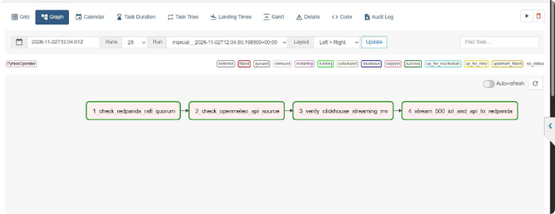
PHẦN 5: ĐIỀU PHỐI QUY TRÌNH (WORKFLOW ORCHESTRATION)
Điều phối tự động bằng Apache Airflow
1. Chuỗi 4 tác vụ tuần tự (@hourly, catchup=False)
1. Check Quorum
2. Check API
3. Verify Schema
4. Stream 120s
TCP ≥ 2/3 Broker
HTTP 200 OK
Kiểm tra bảng & MV
Phát IoT & API
2. Cơ chế tự thử lại
retries=2; chặn Producer khi lỗi.
3. Giới hạn hiện tại
Cần kiểm tra total_sent > 0.
Hình 3.1: Đồ thị DAG hoàn thành

Slide 7

PHẦN 6: IN-DATABASE STREAMING & OLAP STORAGE
Từ bản tin cảm biến đến dữ liệu phân tích
BƯỚC 1: TIẾP NHẬN 01
Kafka Engine
ClickHouse đọc bản tin JSON từ Redpanda qua Kafka Engine.
BƯỚC 2: BIẾN ĐỔI 02
Materialized View
Materialized View chuẩn hóa thời gian và gán nhãn cảnh báo PM2.5.
BƯỚC 3: LƯU TRỮ 03
Bảng MergeTree
MergeTree lưu bản ghi theo tháng để truy vấn theo trạm và thời gian.
Giới hạn xử lý hiện tại
Ghi nối tiếp (chưa tự khử trùng lặp); quy đổi null về 0; chưa lọc kết quả PM2.5 âm.

Slide 8
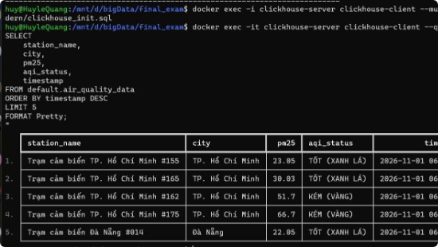
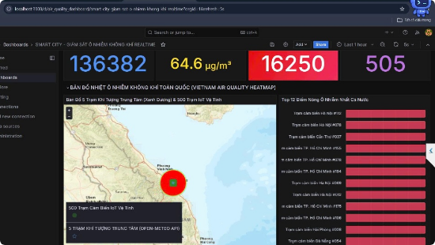
PHẦN 7: KẾT QUẢ LƯU TRỮ & HIỂN THỊ
Bản ghi ClickHouse và Dashboard Grafana
Hình 5.1: Bản ghi ClickHouse (01/11/2026 06:58 UTC)
Hình 6.1: Grafana lúc đạt 136.382 bản ghi (505 vị trí)
1. Bảng đích ClickHouse
2. Bản đồ nhiệt Grafana
3. Mốc thời điểm chụp
Lưu chỉ số pm25 và nhãn aqi_status nội bộ.
Tự động làm mới mỗi 5 giây qua cổng 8123.
Tăng từ 135.570 lên 136.382 bản ghi.

Slide 9
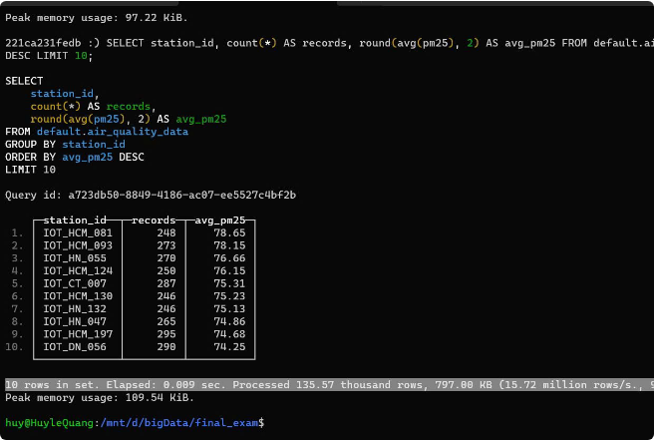
PHẦN 8: KIỂM THỬ HỆ THỐNG
Kiểm thử luồng và khả năng chịu lỗi
1. Minh chứng luồng & Bảng
JSON trên Redpanda & bản ghi mới.
2. Minh chứng truy vấn & UI
Gom nhóm 135.570 dòng & Grafana 136.382 dòng.
3. Demo kiểm thử chịu lỗi
Dừng Broker, tắt Clickhouse khi đang nạp dữ liệu & tiêm dữ liệu lỗi.

Slide 10
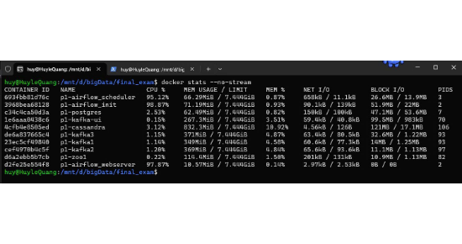
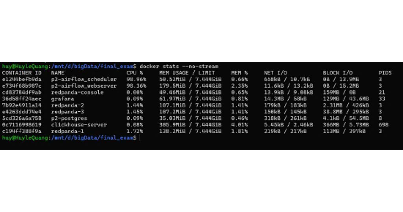
ĐO LƯỜNG HIỆU NĂNG
Kết quả đối chứng Pipeline 1 và Pipeline 2
Thao tác docker stats Pipeline 1
Thao tác docker stats Pipeline 2
1. Chỉ số đã đo
2. Truy vấn phân tích
3. Kết quả đối chứng
RAM vùng chứa và thời gian truy vấn
ClickHouse: 9 ms trên 135.570 dòng; Cassandra: ~180 ms trên 1.447 dòng.
Pipeline 2 dùng ít RAM hơn và truy vấn nhanh hơn trong thử nghiệm

Slide 11


PHẦN 9: TỔNG KẾT ĐÁNH GIÁ
Ưu điểm, Giới hạn và Hướng phát triển
1. Ưu điểm
2. Giới hạn
3. Hướng phát triển
Redpanda tiếp nhận luồng; ClickHouse xử lý và lưu dữ liệu; Grafana hiển thị bản đồ và chỉ số.
Hệ thống chạy trên một máy, cảm biến IoT là giả lập; chưa kiểm soát bản ghi trùng và giá trị bất thường.
Bổ sung lưu trữ bền vững và kiểm tra dữ liệu; xây dựng AI agent hỏi đáp trên dữ liệu PM2.5 có dẫn chứng.

Slide 12
TỔNG KẾT ĐỒ ÁN CUỐI KỲ
Kết luận
Từ dữ liệu không khí phân tán đến một màn hình giám sát gần thời gian thực
2 nguồn dữ liệu
1 luồng xử lý
1 màn hình giám sát
Open-Meteo và 500 cảm biến IoT giả lập
Redpanda → ClickHouse, do Airflow điều phối
Grafana hiển thị vị trí và mức PM2.5
Hệ thống đã chứng minh luồng dữ liệu từ nguồn phát đến bản đồ giám sát.

